Slide 1

AI职场沟通训练师
把下一次高压沟通，提前练一遍。
“AI赋能·智创未来”AI应用成果发布
实际界面截图展示 · 第二版
项目汇报 / 技术评审 / 客户沟通 / 国际协作
Notes:
大家好，今天介绍的是 AI职场沟通训练师。很多工作难题，卡在关键的一次沟通：事实已经掌握，话却没有说到对方关心的点上。我们想做的，就是给重要沟通加一次低成本的预演。
【页面文字】
把下一次高压沟通，提前练一遍。
项目汇报 / 技术评审 / 客户沟通 / 国际协作

Slide 2
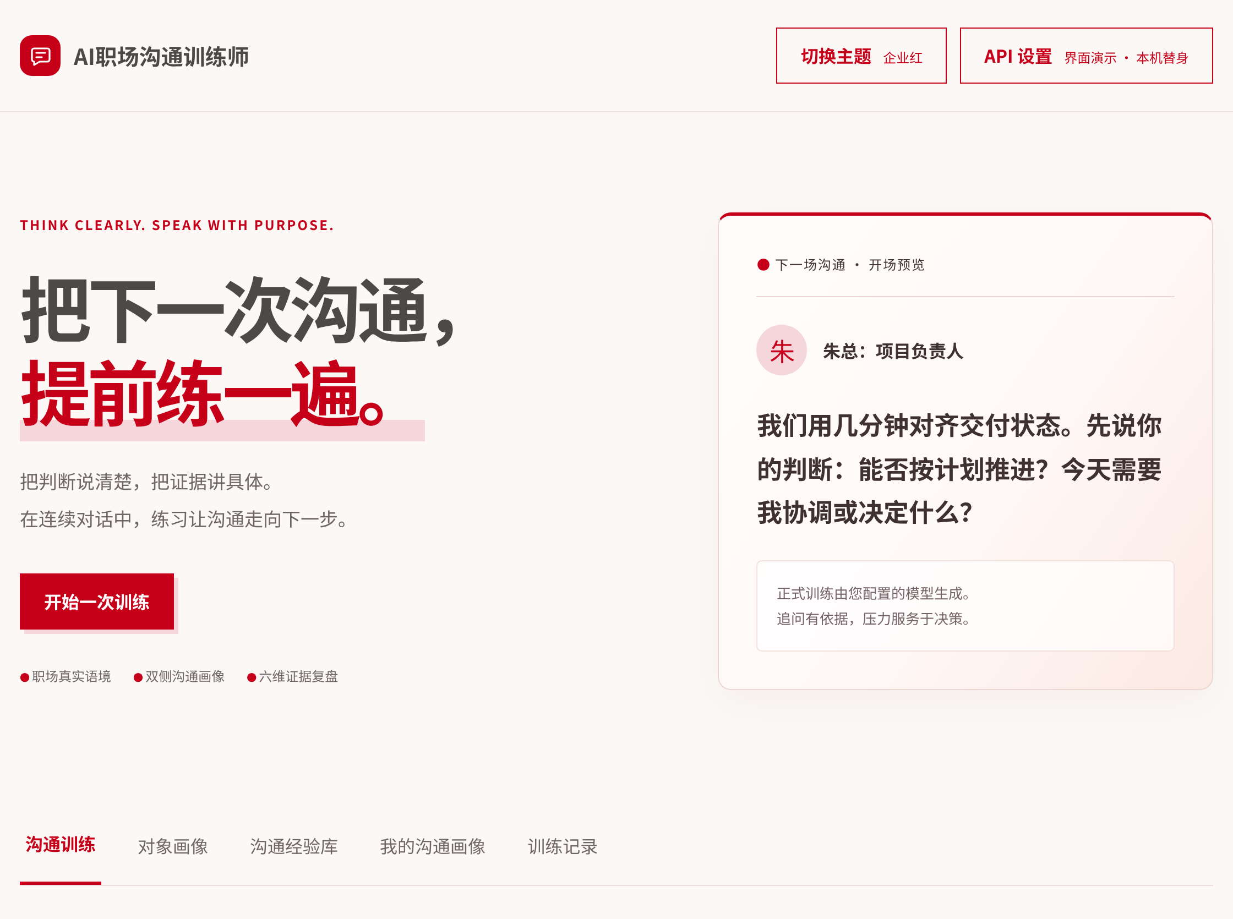
第一部分 项目简介
成果实拍 01 / 首页与工作区
打开项目，直接看到可用的训练入口。
沟通训练、对象画像、经验库、个人画像、训练记录都已接入。
界面实拍｜样例、评分及分析使用本机演示数据，非真实模型实测
02
Notes:
这一页直接看产品。主页面已经串起训练、对象、经验和记录等入口。接下来我们沿着一个真实的操作流程，逐页看项目做成了哪些界面。所有截图均来自实际运行的本机产品，示例数据用于展示。
【页面文字】
沟通训练、对象画像、经验库、个人画像、训练记录都已接入。

Slide 3

第一部分 项目简介
成果实拍 02 / 训练配置
对象、强度、目标和背景，一页准备好。
选朱总、定目标、带入项目背景，再进入连续对话。
界面实拍｜样例、评分及分析使用本机演示数据，非真实模型实测
03
Notes:
这里可以选择沟通对象和追问强度，并明确训练目标。导入纪要后形成的项目背景，也可以直接选入并继续编辑。用户在开场前就知道这次要推动什么事。
【页面文字】
选朱总、定目标、带入项目背景，再进入连续对话。

Slide 4
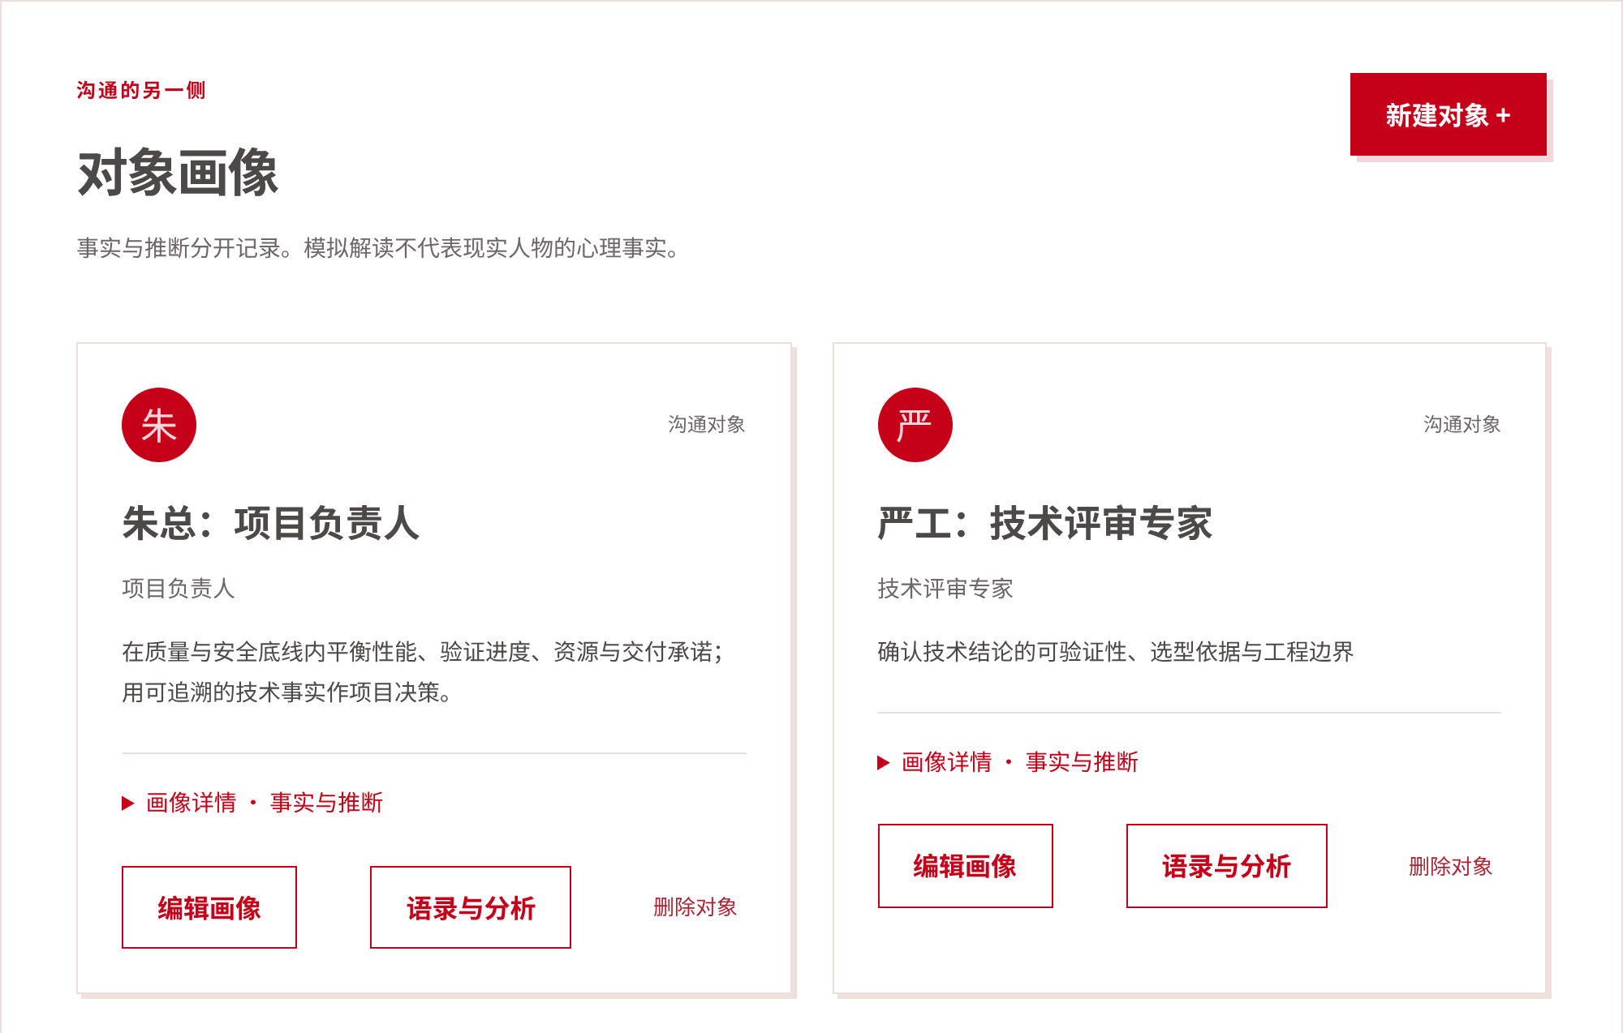
第一部分 项目简介
成果实拍 03 / 对象画像
同一份汇报，面对不同对象有不同关注点。
朱总与严工已有不同角色；对象可以新增、编辑、删除。
界面实拍｜样例、评分及分析使用本机演示数据，非真实模型实测
04
Notes:
对象卡片已经落到产品中。朱总是一位技术背景的项目负责人，严工侧重技术评审。用户可以维护各自关注点、沟通风格和模拟边界；添加与删除对象的入口也都保留。
【页面文字】
朱总与严工已有不同角色；对象可以新增、编辑、删除。

Slide 5

第一部分 项目简介
成果实拍 04 / 语录与特征
把对方说过的话，变成有依据的观察。
原话有记录
用户可以持续补充对象说过的话。
推测有依据
每项特征可以展开引用。
模拟有标识
可能的表达不会冒充真实语录。
已记录语录、特征推测和模拟表达分别呈现。
界面实拍｜样例、评分及分析使用本机演示数据，非真实模型实测
05
Notes:
这一页看语录分析的实际结果。系统分别展示依据原话推测的沟通特征，以及可能的模拟表达。原话、推测和模拟台词分开保存，避免把一次发言当成稳定人格结论。
【页面文字】
已记录语录、特征推测和模拟表达分别呈现。

Slide 6

第二部分 应用成效
成果实拍 05 / 连续对话
一句“差不多”，马上迎来下一轮追问。
完整上下文持续保留，追问围绕证据、交付范围与下一步。
界面实拍｜样例、评分及分析使用本机演示数据，非真实模型实测
06
Notes:
截图展示一段虚构的项目汇报练习。用户说差不多、一直加班，朱总继续问哪些验证已经完成、具体交付什么范围。这里展示的连续对话、回应保存与上下文推进都来自实际产品流程。
【页面文字】
完整上下文持续保留，追问围绕证据、交付范围与下一步。

Slide 7

第二部分 应用成效
成果实拍 06 / 原话三层解读
点开一句追问，看清它对应什么工作问题。
表面问题、核心关切、判断依据，分层展开。
界面实拍｜样例、评分及分析使用本机演示数据，非真实模型实测
07
Notes:
原话下面可以展开三层解读：表面问了什么，可能关心什么，判断依据是什么。界面明确标为模拟推断，帮助理解工作语境，不将推测当成现实人物的心理事实。
【页面文字】
表面问题、核心关切、判断依据，分层展开。

Slide 8
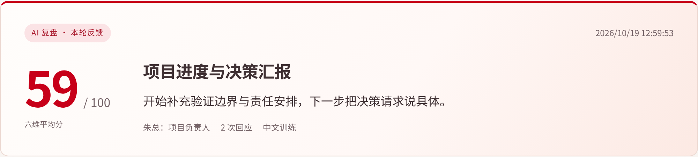

第二部分 应用成效
成果实拍 07 / 本轮复盘
结束训练，就能回看总评与下一轮重点。
上方看本轮判断，下方看下一轮具体练什么。
界面实拍｜样例、评分及分析使用本机演示数据，非真实模型实测
08
Notes:
这两张截图分别来自同一轮复盘的开头与行动建议区。用户先看短总评，再看下一轮最需要练的几件事。截图中的分数为明确标注的演示数据，不作为真实模型评分或业务改善的证据。
【页面文字】
总分与短总评；明确可执行的下一轮练习重点。

Slide 9

第二部分 应用成效
成果实拍 08 / 六维评分
雷达图和分项得分，直接看到表达短板。
六维雷达、分项得分和原话依据放在同一复盘中。
界面实拍｜样例、评分及分析使用本机演示数据，非真实模型实测
09
Notes:
这里是已经做出来的六维可视化。左边雷达帮助快速浏览，右边列出六项得分，下面还能展开具体依据。它不是凭一句好坏评价，而是围绕结论、证据、诉求、风险、行动和协作逐项回看。图中的数值用于界面演示。
【页面文字】
六维雷达、分项得分和原话依据放在同一复盘中。

Slide 10

第二部分 应用成效
成果实拍 09 / 逐轮复盘
原回答和改进示范，就放在一起对照。
每轮保留原话、点评、六维依据与可直接练习的改进示范。
界面实拍｜样例、评分及分析使用本机演示数据，非真实模型实测
10
Notes:
逐轮复盘把用户原话与改进示范并排放置。截图中可以看到，系统把差不多、一直加班，改成先说明承诺边界，再说核查安排和决策请求。使用者可以对照读一遍，然后再开一轮练习。
【页面文字】
每轮保留原话、点评、六维依据与可直接练习的改进示范。

Slide 11

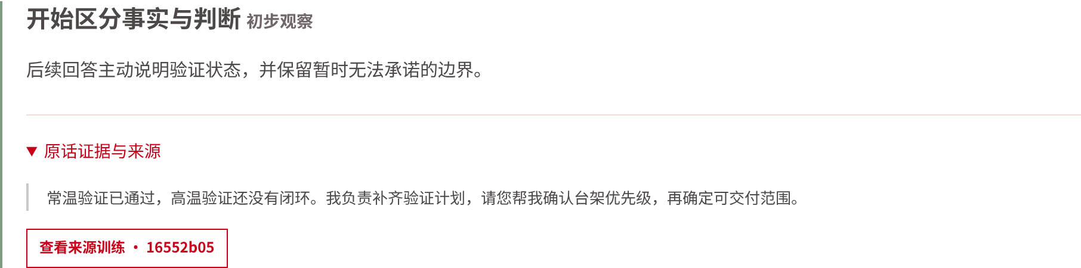
第二部分 应用成效
成果实拍 10 / 我的沟通画像
练过的原话，逐步形成自己的表达画像。
画像总结与原话证据放在一起，少量样本标为初步观察。
界面实拍｜样例、评分及分析使用本机演示数据，非真实模型实测
11
Notes:
上图看画像摘要，下图看一条观察对应的原话证据。产品已经把个人表达特征、已有优势和练习方向接起来，同时提示样本局限。这些演示数据用于展示实际界面，不代表真实用户画像结论。
【页面文字】
从训练原话总结特征与提升方向，支持回看证据；少量样本明确标为初步观察。

Slide 12

第二部分 应用成效
成果实拍 11 / 导入会议纪要
把真实工作资料，带进下一次练习。
支持粘贴、TXT、Markdown、DOCX；可先编辑脱敏再分析。
界面实拍｜样例、评分及分析使用本机演示数据，非真实模型实测
12
Notes:
会议纪要的导入界面已经移到自由输入区上方。用户可以选择文件或粘贴正文，在本机先检查和脱敏，再交给当前启用的模型进行提取。截图中的纪要是虚构演示样例。
【页面文字】
支持粘贴、TXT、Markdown、DOCX；可先编辑脱敏再分析。

Slide 13
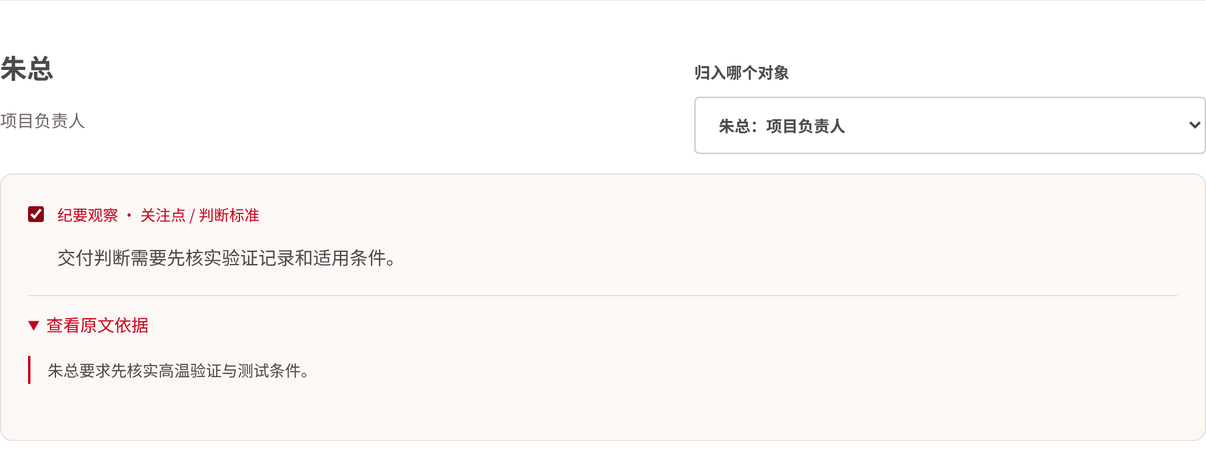
第二部分 应用成效
成果实拍 12 / 提取预览
提取结果带着原文依据，核对后再保存。
人物归属可选、原文依据可展开、需要的条目可勾选。
界面实拍｜样例、评分及分析使用本机演示数据，非真实模型实测
13
Notes:
这一页展示提取完成后的实际预览。对象观察、语录、项目背景和经验都可以逐项查看。人物和项目可以重新指定，原文依据可以展开，勾选后再保存。导入不是直接覆盖已有资料。
【页面文字】
人物归属可选、原文依据可展开、需要的条目可勾选。

Slide 14


第二部分 应用成效
成果实拍 13 / 项目背景
纪要中的项目状态，已经能接回训练。
从纪要中保存的项目背景
训练页直接引用，并可继续编辑
项目背景可复用；本轮训练冻结当前内容，旧记录保留。
界面实拍｜样例、评分及分析使用本机演示数据，非真实模型实测
14
Notes:
上图是保存后的项目背景，下图是训练页引用它的实际位置。背景可以继续补充、精简或脱敏，训练冻结当前版本。项目资料以后更新，也不会改写过去那轮训练的依据。
【页面文字】
纪要中保存项目背景；训练页选择项目并编辑本次引用内容。

Slide 15
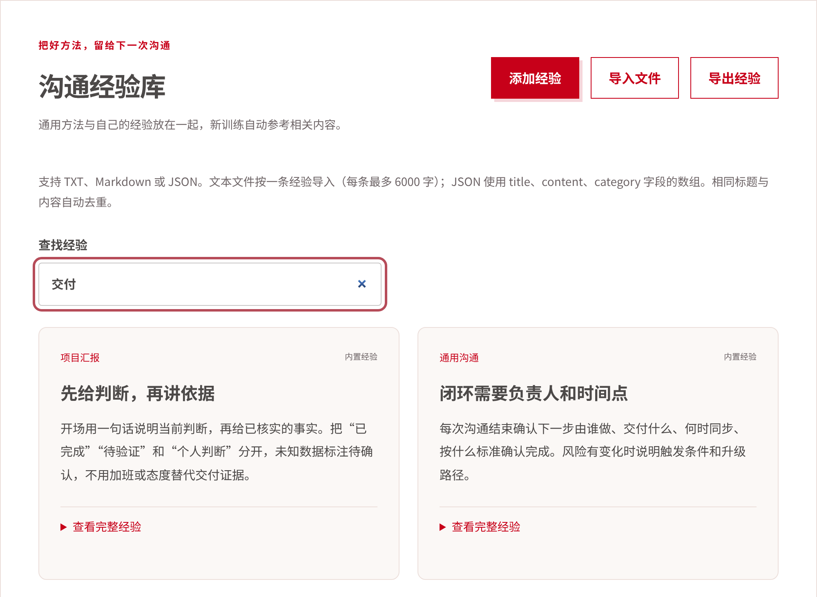
第三部分 亮点
成果实拍 14 / 沟通经验库
通用方法和自己的经验，终于有地方积累。
支持搜索、手工添加、文件导入、导出和训练引用。
界面实拍｜样例、评分及分析使用本机演示数据，非真实模型实测
15
Notes:
经验库已经内置通用职场沟通方法，并支持用户添加和导入。截图展示真实页面中的搜索与卡片。用户不需要每次从零组织思路，可以把适用的方法留给下一次练习。
【页面文字】
支持搜索、手工添加、文件导入、导出和训练引用。

Slide 16

第三部分 亮点
成果实拍 15 / 经验来源
一条新经验，可以追溯到它来自哪次会议。
有可复用方法
说明验证边界，再提出承诺。
有来源依据
保留支持经验的纪要原文。
有适用边界
训练时参考，仍需结合实际。
纪要提炼的经验保留原文依据，可回看来源纪要。
界面实拍｜样例、评分及分析使用本机演示数据，非真实模型实测
16
Notes:
这一张放大看新收录的经验。它来自刚才的演示纪要，有明确的原文依据，也能回到来源会议。这样既能复用方法，也方便判断它适用在什么场景，避免把一次讨论机械推广到所有情况。
【页面文字】
纪要提炼的经验保留原文依据，可回看来源纪要。

Slide 17

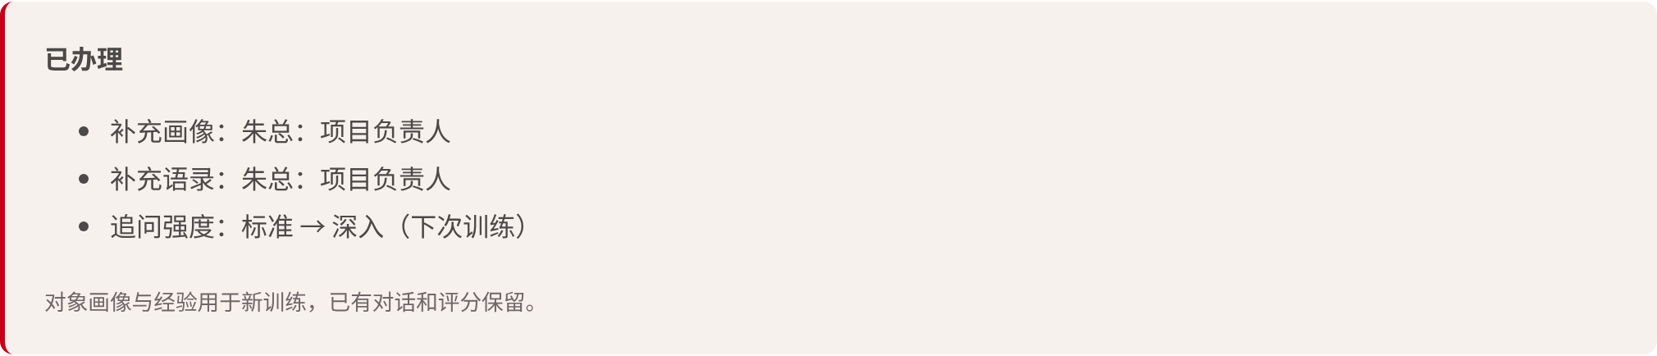
第三部分 亮点
成果实拍 16 / 自由输入
说完想改什么，界面直接列出办理结果。
用户直接输入的一句话
保存后的实际办理结果
补充画像、追加语录、调整强度，一次输入完成多项修改。
界面实拍｜样例、评分及分析使用本机演示数据，非真实模型实测
17
Notes:
这一页把输入和结果都放大。用户一句话补充朱总的观察和原话，同时要求加深追问，系统分别列出保存了哪些变化。采集截图时已经通过真实界面点击提交并保存，演示替身只提供结构化解析结果，应用功能本身未改动。
【页面文字】
上图为提交的自然语言命令，下图为保存后的三项办理结果。

Slide 18

第三部分 亮点
成果实拍 17 / 记录与导出
训练结束，记录和复盘都能带走。
训练记录随时恢复与回看
再练一次，或导出分享与复查
支持同场景再练、HTML、完整 JSON、打印 / PDF。
界面实拍｜样例、评分及分析使用本机演示数据，非真实模型实测
18
Notes:
训练记录可以恢复和回看，复盘也可以导出。这里保留同场景再练、选择新场景、导出HTML、完整JSON以及打印PDF等入口。截图采集过程中实际点击并验证了HTML导出，历史记录也来自这次完整的演示流程。
【页面文字】
训练记录可回看和恢复；支持再练、HTML、完整JSON、打印/PDF。

Slide 19




第三部分 亮点
成果实拍 18 / 四套主题
公司演示用企业红，日常练习也有自己的颜色。
企业红 · 默认
森林绿
海洋蓝
鸢尾紫
四套主题均已接入，切换会记住本机选择。
实际产品主题截图；展示资料为本机虚构演示。
19
Notes:
最后这页并排展示同一产品的四套实际主题。默认使用公司的企业红，原先喜欢的绿色保留，还提供蓝色和紫色。界面在公司展示与日常练习之间可以直接切换。
【页面文字】
企业红、森林绿、海洋蓝、鸢尾紫；默认企业红，切换记住本机选择。

Slide 20

让每一次表达，
都推动事情向前。
AI职场沟通训练师 | 感谢观看
Notes:
以上展示的是已经做出来的产品界面与可操作的流程。下一步用脱敏的真实场景开展试点，再检验模型理解质量和实际使用效果。把下一次高压沟通，提前练一遍。谢谢大家。
【页面文字】
把下一次高压沟通，提前练一遍。感谢观看。

